Slide 1
Как рассказать о
« Дне Победы » дошкольникам второй младшей группы
Выполнил: Ятло Анастасия Руслановна –воспитатель МКДОУ « Детский сад № 29»

Slide 2
Патриотическое воспитание дошкольников, являясь одним из ключевых направлений образования, реализуется, в том числе и через знакомство детей с государственными праздниками
В частности, с Днём Победы. Но готовясь к мероприятиям, посвящённым 9 Мая, перед педагогом встаёт вопрос выбора формы и содержания разговора об этом событии с детьми конкретной возрастной группы.

Slide 3
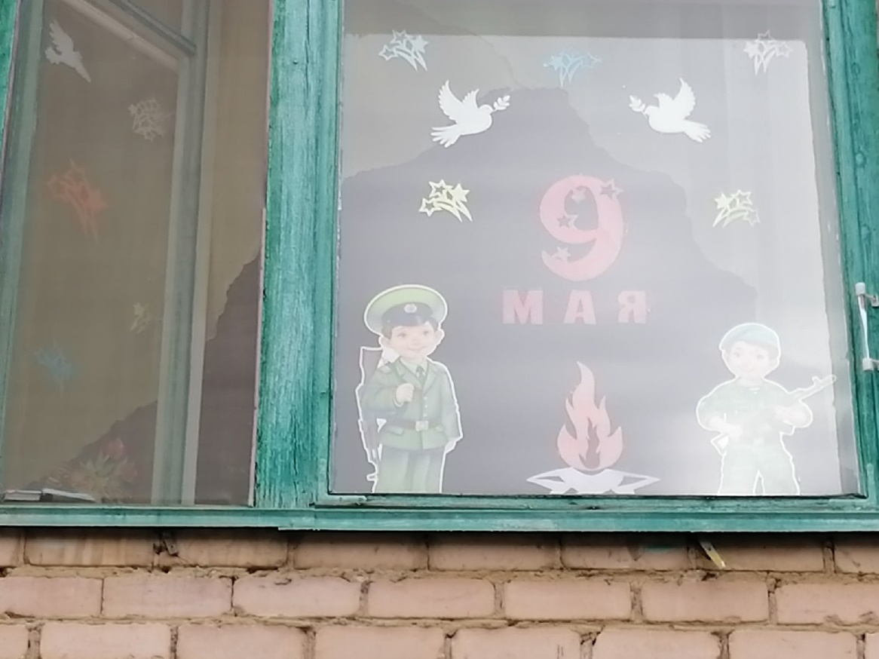
Целями введения этой темы в учебно-воспитательный процесс является:
- расширение багажа знаний о героическом прошлом родины;
- формирование представлений о таких понятиях, как «героизм», «подвиг»;
- воспитание гордости за подвиг народа в войне против фашизма.

Slide 4
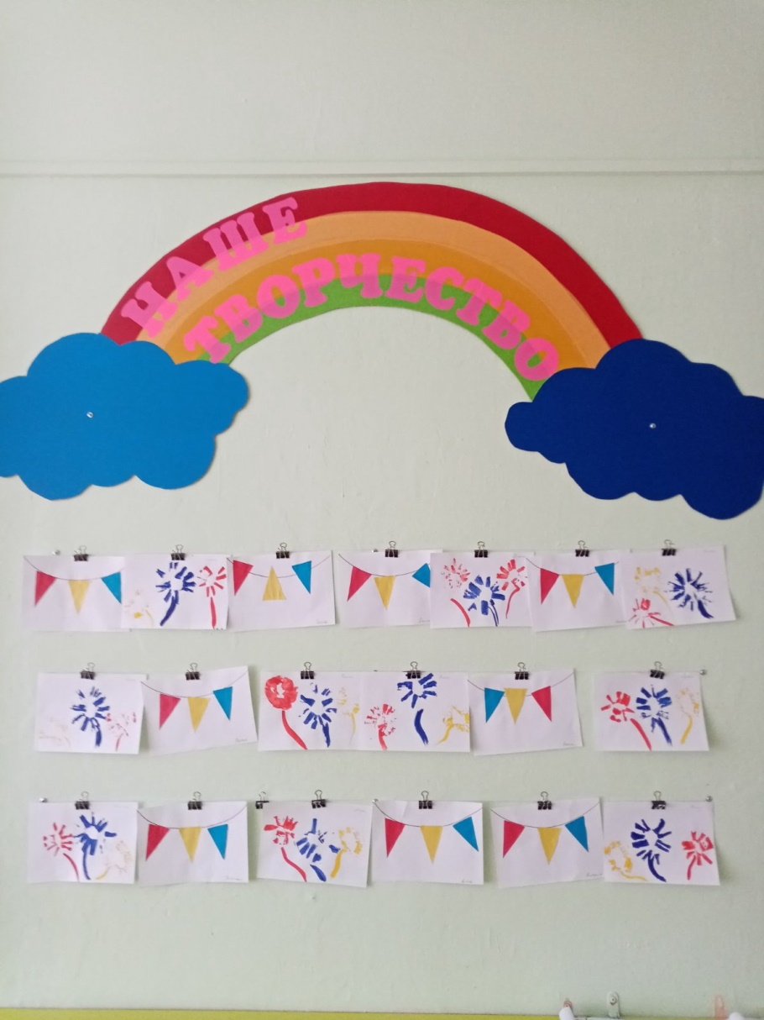
Задачи во второй младшей группе:
- формировать представление о ВОВ как о значимой части истории России (здесь уместен разговор о людских потерях, разрушениях городов);
- расширить словарь детей словами: «Великая Отечественная война», «фашист», «Вечный огонь», «потомок», «парад», «герой»;
- продолжать знакомить с известными песнями о войне.

Slide 5
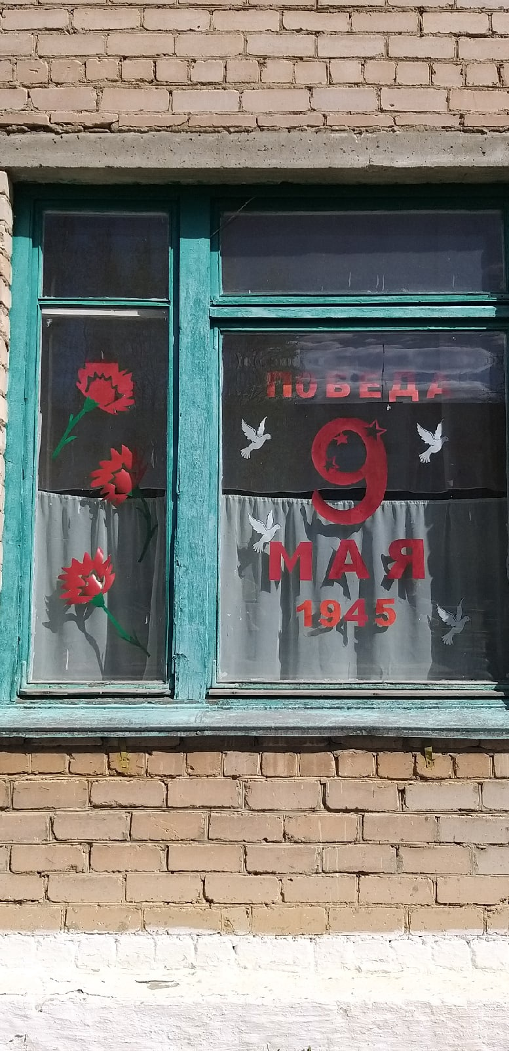
Объяснение и беседа
Разговор с детьми на тему может строиться по вопросам:
Какой праздник отмечается 9 Мая?
Сколько длилась война?
Кто сражался за нашу Родину?
Кого мы называем ветеранами?
Такая беседа позволит педагогу выяснить, какие моменты нужно освежить в памяти детей, на чём сделать акцент в объяснении.

Slide 6
В качестве «скелета» разъяснения материала под задачи изучения темы во второй младшей группе в своей педагогической деятельности я использую следующий.
«Великой Отечественной войной называют четыре года, в которые наш народ защищал страну от врагов — фашистов. Великой эта война названа потому, что вся огромная страна была захвачена ею (педагог очерчивает на карте границы бывшего СССР, где проходили военные действия), а Отечественной — потому что воевала вся Родина — всё Отечество. Солдаты, сражавшиеся за будущие поколения, за потомков, стали настоящими героями, которых нужно помнить. Для нас и для тех, кто родится позже, важно знать и помнить о ВОВ. В честь погибших и воевавших установлены памятники по всей стране, а также Вечный огонь — символ памяти о страшных событиях. Каждый год по всей стране отмечается праздник День Победы с обязательным салютом в честь мира на нашей земле».

Slide 7
Художественная литература по теме
В рассказ о Дне Победы для второй младшей группы лучше использовать рифмованные строки — их ритм привлекает внимание ребят и не даёт «заскучать» на длинном тексте. Среди подходящих произведений можно назвать:
стихотворение В. Орлова «Брат мой в армию идёт»;
День Победы 9 Мая — Праздник мира в стране и весны. В этот день мы солдат вспоминаем, Не вернувшихся в семьи с войны. В этот праздник мы чествуем дедов, Защитивших родную страну, Подарившим народам Победу И вернувшим нам мир и весну! (Н. Томилина);
Что такое День Победы? Это утренний парад: Едут танки и ракеты, Марширует строй солдат. Что такое День Победы? Это праздничный салют: Фейерверк взлетает в небо, Рассыпаясь там и тут. Что такое День Победы? Это песни за столом, Это речи и беседы, Это дедушкин альбом. Это фрукты и конфеты, Это запахи весны… Что такое День Победы — Это значит — нет войны (А. Усачёв).
Педагог зачитывает стихотворение, а затем, на его основе, объясняет суть праздника.

Slide 8
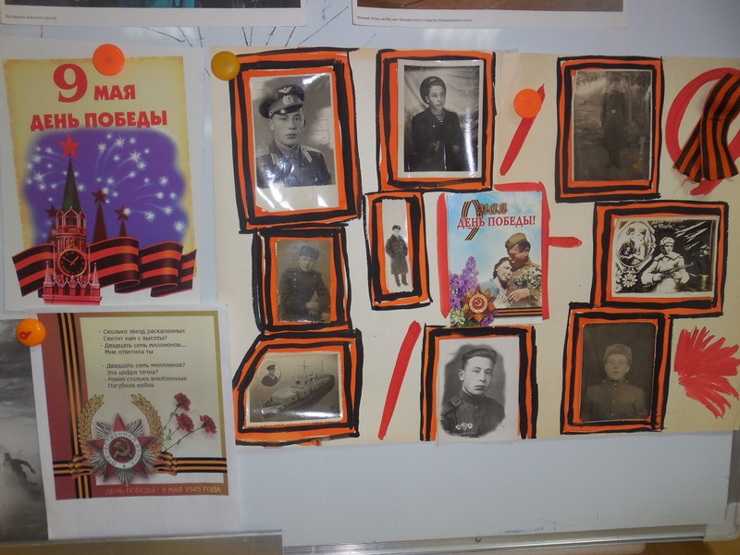

Slide 9
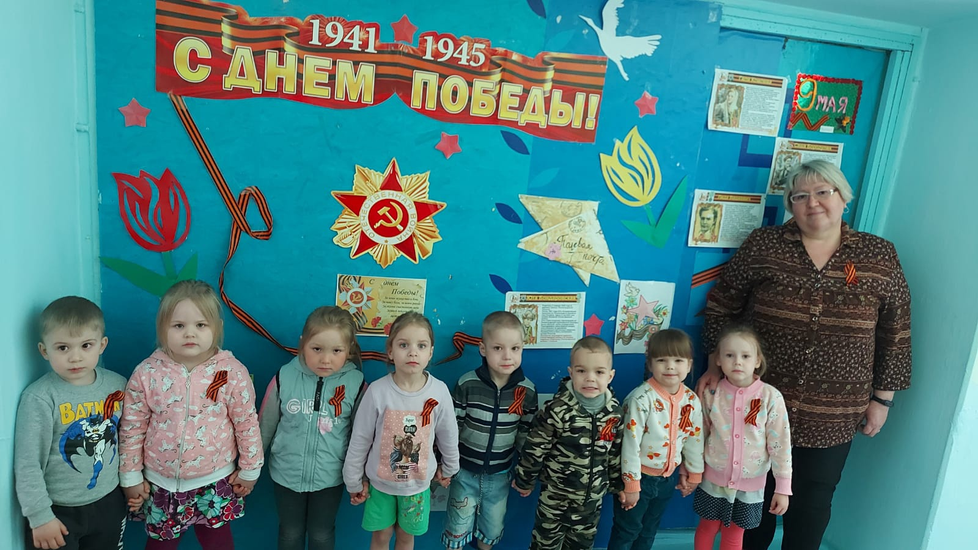
Наглядные материалы
База картинок пополняется фотографиями солдат ВОВ, Парада Победы 1945 года. Кроме того, для иллюстрации разговора о Дне Победы можно включить мультимедийную презентацию или видеоролики, которые дети просматривают, а затем обсуждают с педагогом.

Slide 10
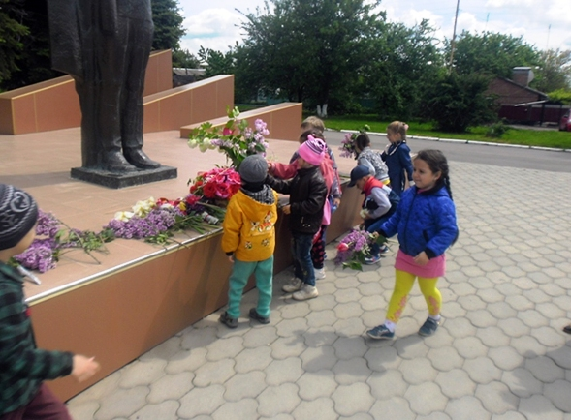
Также, по возможности можно посетить мемориалы, выставки и патриотические выступления.

